Slide 1
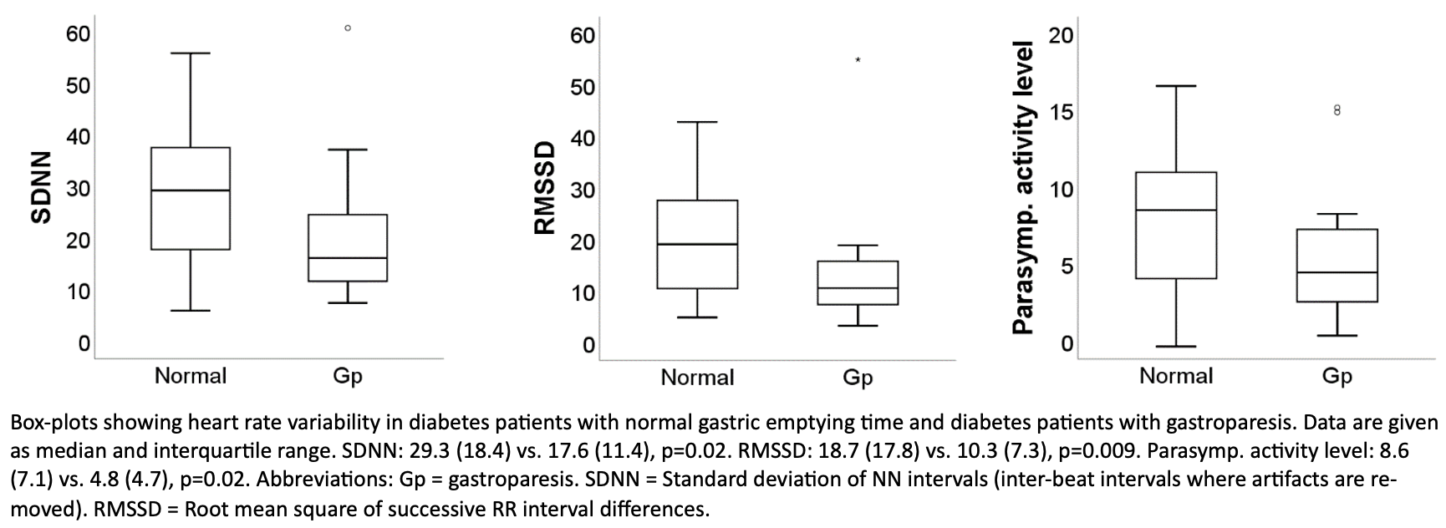
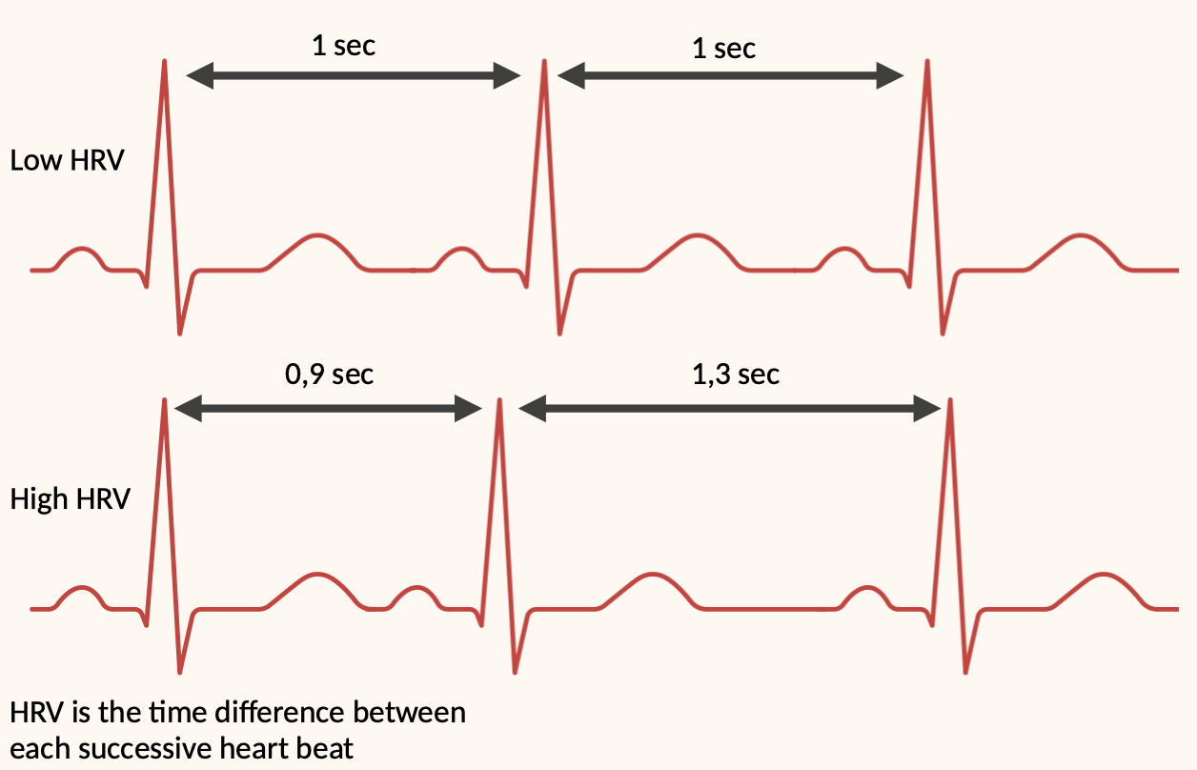
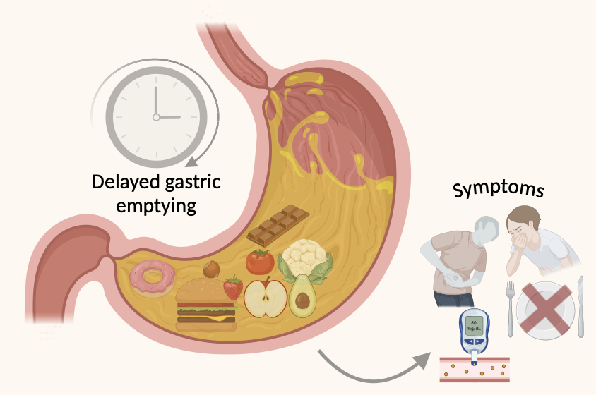
Lavere hjertefrekvensvariabilitet er assosiert med gastroparese hos pasienter med diabetes
Emilie Emanuelsen Elsrud
University of Bergen
eel017@uib.no
Gastroparese er en komplikasjon til diabetes som medfører signifikant morbiditet. Diagnostikk er omfattende, og et screeningsverktøy vil derfor være nyttig. Vi fant en sterk sammenheng mellom gastroparese og lavere HRV, og foreslår derfor at pasienter med symptomer på gastroparese bør screenes med dette.
BAKGRUNN
Opp til 62,3% av pasienter med diabetes opplever gastrointestinale symptomer. En årsak kan være gastroparese, en komplikasjon som kjennetegnes av forsinket tømming av magesekken og øvre GI-symptomer som kvalme, tidlig metthet og magesmerte.
En av patomekanisme bak gastroparese er autonom nevropati, en tilstand som fører til nedsatt funksjon av de parasympatiske og/eller sympatiske nervene. I tillegg til å påvirke GI-funksjon, kan det blant annet føre til seksuell dysfunksjon, endret kontroll av hjertefrekvens og blodtrykk, og hypoglykemisk ubevissthet.
Gjennom tiden har autonom nevropati fått betydelig mindre oppmerksomhet enn både perifer polynevropati og retinopati, selv om komplikasjonene er alvorlige. Prevalensen kan være opptil 60% 15 år etter diagnosetidspunkt.
Undersøkelse for gastroparese er tidkrevende og dyrt. Gullstandarden er i dag vedtrikkelscintigrafi. Dårlig sammenheng mellom symptomer og magesekktømming gjør det imidlertid vanskelig å velge hvilke pasienter som på undersøkes. Dette gir behov for en enklere test/screeningmetode.
MÅLSETTING
Gode screeningsverktøy finnes for retinopati og nefropati, men liknende har ikke blitt utviklet for autonom nevropati.
Målet med studien var å undersøke sammenhengen mellom kardial autonom funksjon og diabetisk gastroparese for å se om kardiale funksjonstester kan bli brukt som screeningsmetode for autonom nevropati, og samtidig fungere som en indikator for gastrointestinal autonom funksjon.
RESULTATER
Diabetes pasienter med gastroparese viste lavere hjertefrekvensvariabilitet for flere tids- og frekvens parametere, mest uttalt ved bruk av WMC-definisjonen. For RMSSD var p = 0.001. For SDNN definert med scintigrafi var p = 0.02 og hadde en negativ korrelasjon med gastroparese (r_{s} =-0.40, p=0.002)
For barorefleks sensitivitet fant vi liknende sammenheng.
Våre resultater kan tyde på at målinger av kardial autonom funksjon, som HRV, kan brukes som indikatorer for å vurdere gastrointestinal autonom funksjon.
Klinisk foreslår vi at diabetespasienter med symptomer på gastroparese bør screenes ved HRV og/eller andre tester av kardial autonom funksjon. Siden prevalensen av kardial autonom nevropati sannsynligvis er høy, kan dette identifisere individer som trenger intensivert oppfølging. Prospektive studier bør fastslå den negative prediktive verdien av normal kardial autonom funksjon for etterfølgende diagnose av gastroparese.
Denne rekkefølgen av undersøkelser kan føre til betydelig reduksjon av dyre, kompliserte og unødvendige mage-tømmingstester.
METODE
Vi gjennomførte en tverrsnittstudie med 72 pasienter med diabetes og kroniske gastrointestinale symptomer. De ble undersøkt med 4-timers vedtrikkelscintigrafi og wireless motility capsule (WMC).
De ble videre delt i grupper etter tilstedeværelsen av forsinket tømming av magesekken (gastroparese).
Kardial autonom funksjon ble kartlagt ved å måle hjertefrekvensvariabilitet, barorefleks sensitivitet og ortostatiske målinger.
Den statistiske signifikante forskjellen var mest uttalt for maksimal varians under dyp respirasjon og ekspirasjon-inspirasjon ratio.
Det ble ikke funnet forskjeller i blodtrykket ved de ortostatiske blodtrykksmålingene.
KONKLUSJON
Pasienter med gastroparese hadde signifikant lavere HRV, redusert barorefleks sensitivitet og nedsatt hjertefrekvensrespons på postural endring. Sammenhengene var sterkere når gastroparese ble definert ved WMC enn ved scintigrafi.
.
TAKK TIL
Hovedveileder Eirik Søfteland, MD og PhD
Biveileder Dag A. Sangnes, MD og PhD
Laget med app.biorender.com

